Slide 1
Psaní odborných textů
Odborný text
Výběr tématu
Rešerše
Bibliografická citace
Sekundární dokumenty
Korektury

Slide 2
Odborný text
celistvý, uzavřený slohový útvar, jehož účelem je informovat, zaujímat stanoviska, vysvětlovat myšlenky a komunikovat o teoriích různých vědních oborů s odbornou veřejností
  nástroj komunikace ve vědních oborech
  odborně sdělná a vzdělávací funkce
  četba odborných textů, kritický přistup k nim a schopnost jejich vlastní produkce je jedním z účelů vzdělání na VŠ
    četba odborných textů – aktivní a efektivní čtení, porozumění, pochopení a poznání, získávání zkušeností
    publikování vlastních odborných textů – prokázání schopností a dovedností získaných během studia formou závěrečné práce

Slide 3
Odborný text podle funkce
  publikování vědeckých poznatků
    monografie, studie, odborná stať, referát, odborný článek, stať ve sborníku, přednáška
  odborné kritické zhodnocení
    recenze, posudek, polemika, analýza
  školní práce
    seminární práce
  kvalifikační práce
    vede k získání akademického titulu
      bakalářská práce (Bc.)
      magisterská práce (Mgr. nebo Ing.)
      rigorózní práce (PhDr., JUDr., RNDr.)
      dizertační práce (Ph.D.)
      habilitační práce (doc.)
  vzdělávací funkce
    učebnice, učební texty, skripta, e-learning

Slide 4
Téma odborné práce
odpovídá studijním, odborným a lidským zájmům autora
  původní
    dosud nezpracované, originální
  zpracované
    autor k němu přistoupí z jiného úhlu, použije nové prameny, dojde k jiným závěrům
koncepce
  úvod, stať a závěr
  odstavce

Slide 5
Téma
dostatečně nosné a zajímavé
  poskytuje dostatek
    prostoru k vyjádření
    možností pro myšlený rozsah práce
pro autora zábavné
  vyžaduje množství času
  je třeba se tématu věnovat do hloubky
použitelné i do budoucna
  možnosti navazujícího bádání
  profesní směřování
použitelné při hledání práce
  lze zpracovat téma zadané příštím zaměstnavatelem
otevírá možnosti dalšího studia
  magisterské či následně doktorské studium

Slide 6
Konzultace a termíny
důležitá konzultace s vedoucím práce / školitelem
  v dostatečném předstihu vybrat vedoucího práce
  konzultovat s ním téma
nenechávat vše na poslední chvíli
zjistit si všechny termíny spojené s odevzdáváním práce
  žádaný rozsah, citační pravidla (ČČH, ČMM, AČ)
konzultovat a mluvit o tématu s ostatními odborníky a kolegy

Slide 7
Postup historikovy práce
heuristika
  první etapa pracovního postupu badatele
  shromáždění pramenů a literatury ke zvolenému tématu a seznámení se s nimi
kritika
interpretace
syntéza

Slide 8
Vyhledávání podkladů
Rešerše
  prohledat literaturu v katalozích a databázích knihoven
    www.mzk.cz; www.nkp.cz; zahraniční knihovny
  projít on-line vědecké zdroje – databáze MU
    https://ezdroje.muni.cz/
  informovat se o možnostech získání potřebných publikací
  projít možnou pramennou základnu v ostatních paměťových institucích
    archivech
      www.cesarch.cz
    muzeích
      www.museum.cz
    památkových ústavech
      www.npu.cz
    galeriích, výzkumných ústavech

Slide 9
Obecné rady
  formulace myšlenek musí být srozumitelná
    musí jim rozumět autor i čtenář
  v textu nepoužívat slova, kterým autor nerozumí
  používat citace z knih, které měl autor k dispozici
  vyvarovat se nadužívání módních slov, která do jazyka odborného textu nepatří
  odborné texty jsou nejčastěji psány v 1. osobě množného čísla, tedy „my“
  užívat spisovné češtiny a mít po ruce Pravidla českého pravopisu
  při shromažďování podkladů si důkladně psát odkazy na později citované texty či uložení použitých pramenů
  důsledně citovat dle požadovaných citačních pravidel
  poznámky psát jako celé věty: začínají velkým písmenem a končí tečkou

Slide 10
Recenze
písemný kritický posudek uměleckého nebo vědeckého díla
obsahuje vždy zhodnocení
může být určena k publikaci
  posouzení předností a nedostatků dané práce
nebo jako podklad recenzního řízení
recenze má obsahovat:
  bibliografické údaje o hodnocené práci ve formě citace (včetně pořadí vydání, nakladatelství, rozsahu – počet stran podle čísla poslední stránky)
  popis struktury díla – názvy oddílů a kapitol, jejich obsah (stručně), základní teze autora
  kontext díla – informace o autorovi, souvislosti problému, kterým se jeho práce zabývá s uvedením nejdůležitější sekundární literatury, atp.
  znalostí kontextu recenzent prokazuje, že je kompetentní hodnotit danou práci

Slide 11
Jádro recenze
  hodnocení práce v širších souvislostech (interdisciplinárních)
  uznání přínosu, významu díla v rámci daného vědního oboru
  poukázat na hlavní přednosti či nedostatky v argumentaci, výběru dat, zacházení s pojmovým aparátem
  zhodnotit práci po formální stránce, včetně úpravy (obrazové přílohy)
  hodnocení z jazykového hlediska (stylistika, gramatika, přehlednost a struktura textu), práce s poznámkovým aparátem, citacemi
  konfrontace s vlastními názory recenzenta na danou problematiku
  zasadit práci do rámce dosavadní tvorby autora, v rámci jeho vědeckého vývoje
  konečný soud, stručné shrnující hodnocení na závěr
zásady recenzenta:
  napsat dobrou recenzi není snadné
  nenechat se strhnout k unáhleným soudům
  mít úctu k odvedené práci druhého

Slide 12
Sekundární dokumenty
redukované odborné texty
  abstrakt
    vyskytuje se v úvodní části textu
    stručné shrnutí tématu práce, jejího obsahu, cílů, použitých metod a závěrů
    identifikuje problém a shrnuje závěry
    formulován nově, může obsahovat texty z původního textu
    krátký a výstižný, zaměřený na hlavní myšlenky textu
    neobsahuje žádné odkazy ani citace
    slouží čtenáři jako pomoc při rychlé orientaci v dané práci
      srozumitelné i tehdy nemá-li čtenář celý text k dispozici
    v odborných periodikách umístěn před úvodem, oddělen od vlastního textu, často odlišně formátován (jiné zarovnání, velikost písma apod.)
      též samostatně ve specializovaných periodikách
    abstrakt na konferenci
      výtah z plánovaného vystoupení na konferenci

Slide 13
Sekundární dokumenty
  anotace
    stručná hodnotící informace o obsahu práce
      v odborném časopise
        stručná informace o nové knize, která v daném oboru vyšla
        může mít podobu stručné recenze
      nakladatelská anotace
        upozorňuje na novou knihu, na zadní straně obálky
    formulována nově, neobsahuje texty z původního textu
    neobsahuje žádné odkazy ani citace
  klíčová slova
    vyskytuje se v úvodní části textu
    obvykle 3–6 pojmů charakterizujících text
    využívána v knihovních rejstřících i na webu
    vyhledávání knih nebo webových stránek podobného tématu

Slide 14
Sekundární dokumenty
  resumé
    vyskytuje se v závěrečné části textu
    stručně charakterizuje problematiku dané práce, popisuje použité metody, uvádí přínos výzkumu pro obor, témata a možnosti dalšího zkoumání
    uvádí také základní argumenty
    délka se odvíjí od rozsahu práce
    přeložen do několika jazyků
  synopse
    výtah z díla
    málo využívaná
  extrakt
    citace určitých částí dokumentu
    málo využívaný

Slide 15
Obecné rady
při psaní sekundárních dokumentů:
  souvětí tvořit kratší, věty jasné a stručné
  podat srozumitelnou charakteristiku, o co v práci jde, nezabývat se detaily
  vyvarovat se citového a osobního zabarvení, nepoužívat květnatou poetickou mluvu
  texty připravovat buď souběžně s hlavním textem nebo bezprostředně po jeho dopsání

Slide 16
Bibliografická citace
bibliografická citace
  přesná identifikace pramene, z něhož bylo čerpáno
  zdroj informace pro čtenáře, recenzenta, oponenta
  umožňuje zpětné vyhledání a ověření
  zdroj odkazu na další literaturu
seznam bibliografických citací
  seznam použitých pramenů a literatury

Slide 17
Odborný text a citace
psaní odborného textu vyžaduje
  uvedení odkazů na knihy, články, prameny a zdroje, které autor používal
  osvědčení znalosti základních i sekundárních zdrojů vážících se ke zpracovanému tématu
  možnost zpětné kontroly čtenářů i posuzovatelů textu
  dodržení autorské etiky a autorského zákona
odkazy na citace
  odkaz vsunut do textu
  poznámkový aparát
    na stránce, na konci kapitoly, na konci celého textu
  soupis zdrojů na konci dokumentu

Slide 18
Pravidla
odborný text
  podřízení se zásadám a zvyklostem, stanoveným na VŠ nebo vydavatelem
    formální úprava a členění vlastního textu
    vybavení anotacemi, abstrakty, klíčovými slovy
    obrazová příloha
    rejstříky
    seznamy pramenů a literatury
    seznamy zkratek
    apod.
citační normy
  sjednocují zásady pro publikování/vydávání odborných textů
  pokyny vydavatelů, respektující zvyklosti v daném oboru
  pokyny pro autory při přípravě rukopisu
    citační úzus

Slide 19
Mezinárodní citační normy
ČSN ISO 690
Bibliografická citace. Obsah, forma a struktura
  platná od roku 2011
    obsahuje pravidla psaní a odkazování bibliografických citací monografických publikací a jejich částí, časopiseckých (seriálových) článků, příspěvků do monografií (sborníků z konferencí) a patentovaných dokumentů
    https://sites.google.com/site/novaiso690/
ČSN ISO 690-2
Bibliografické citace. Část 2: Elektronické dokumenty nebo jejich části
    stanovuje způsoby citování elektronických monografií, databází a počítačových programů a jejich částí, elektronických (seriálových) publikací (časopisy) a jejich částí (články), elektronických nástěnek, diskusních fór a elektronických zpráv, a to jak pro elektronické publikace na příslušných nosičích (CD ROM, disk), tak i pro online dokumenty, u nichž je třeba ještě uvést dostupnost v počítačové síti

Slide 20
Normy stanovují
obecná pravidla pro psaní údajů bibliografických citací
  autor, název, vydání…
formální úprava a struktura citací
  pořadí a forma zápisu
povinné a nepovinné údaje
uspořádání soupisu bibliografických citací a metody odkazů

Slide 21
Identifikátory knih
neperiodické publikace
  označeny mezinárodním číslem ISBN (International Standard Book Number, číselný kód určený pro jednoznačnou identifikaci knižních vydání)
periodické publikace
  označeny mezinárodním číslem ISSN (International Standard Serial Number, jednoznačný osmiciferný identifikátor periodické publikace)
zpravidla uvedeny na rubu titulního listu a v čárovém kódu na obálce

Slide 22
Obecné citační zásady
přehlednost a jednotnost
přesnost a úplnost
citování primárních pramenů
nezkracovat slova obsažená v údajích o citované publikaci
zásada zachování pravopisných norem pro daný jazyk
  cizojazyčná literatura
zásada zachování jazyka knihy
  nepřekládáme údaje
    o autorovi, názvu, vydání
      1st edition, 2nd ed.
    fyzickém popisu
      320 p. (pages), 320 S. (Seiten)
    jména nakladatelů
chybějící údaj přeskočit, vynechat

Slide 23
Zdroje údajů pro citace
primární dokument
  titulní list + rubová strana titulního listu, tiráž, počet stran
údaje charakterizující publikaci
  struktura bibliografické citace
povinné a nepovinné údaje
  primární odpovědnost
formální úprava zápisu
  dána příslušnou normou
  údaj – oddělovací znak – mezera – další údaj ….
  za oddělovacím znakem začínáme velkým písmenem

Slide 24
Chyby při citování
citování díla, které autor nepoužil
  vložení citací děl kapacit oboru nesouvisejících s tématem
necitování díla, které autor použil
  antipatie k autorovi
autocitace bez souvislosti s tématem
nepřesné citovaní znemožňující dohledání díla
poznámky na stránce delší než text
citovat raději více než méně

Slide 25
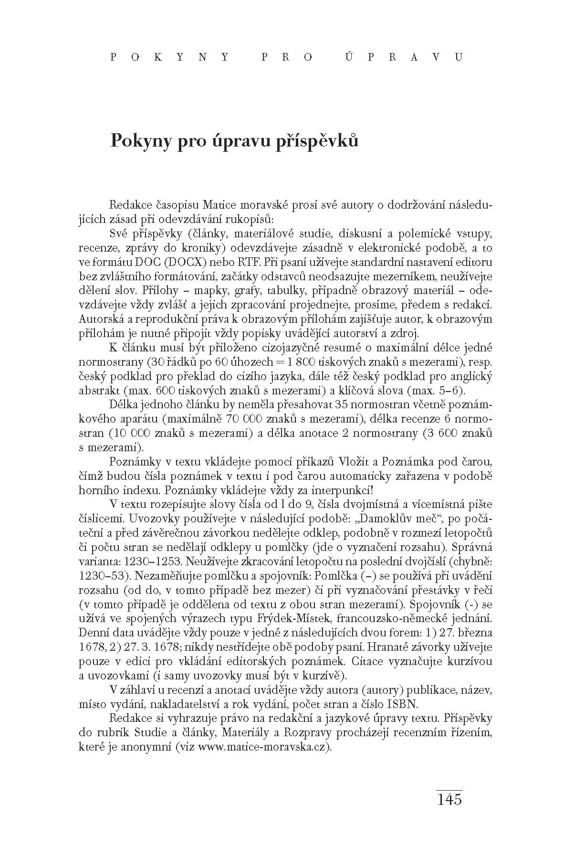
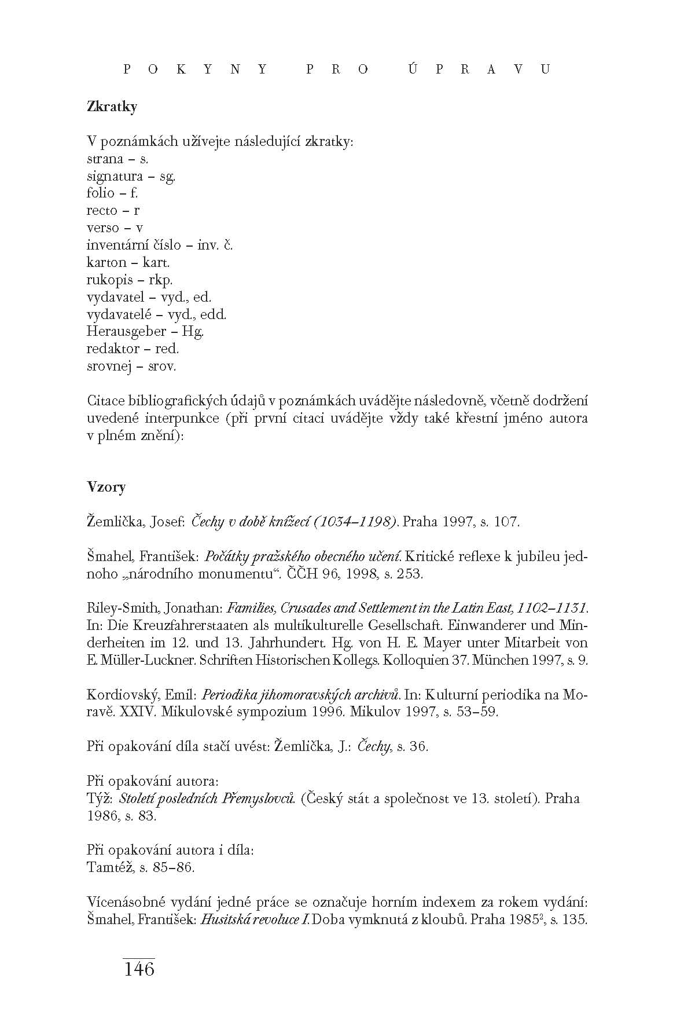
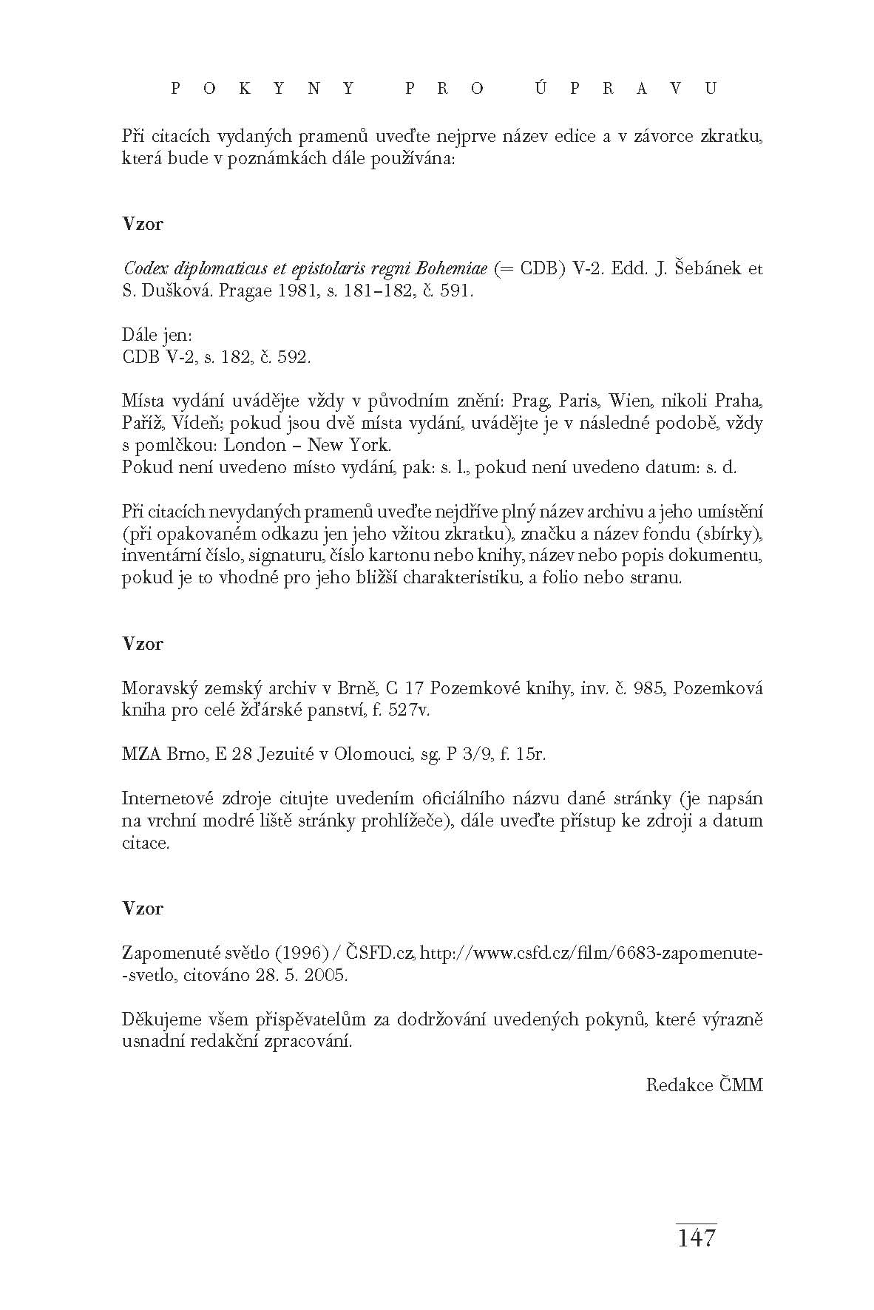
Časopis Matice moravské

Slide 26
Autorský zákon
Zákon č. 121/2000 Sb., o právu autorském
  Novela zákona 156/2013 Sb.
diplomové a disertační práce (pokud se nejedná o kompiláty z internetu !) jsou pod ochranou autorského zákona, a to po dobu 70 let po smrti autora
  toto dílo je možné citovat
  nesmí se reprodukovat ani jeho části
    pouze se souhlasem autora

Slide 27
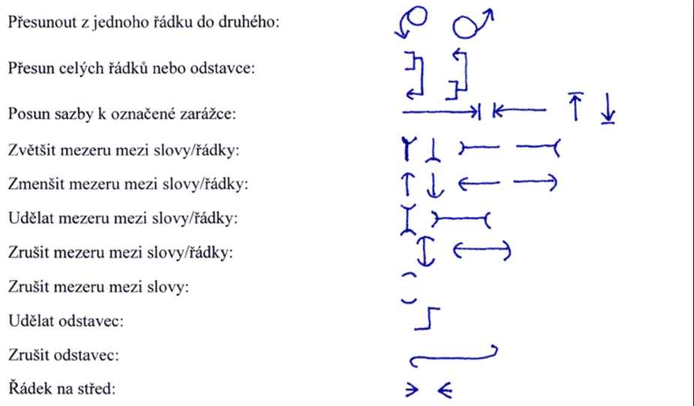
Korektury
korektury v pdf
  https://www.youtube.com/watch?t=1&v=aYyolKUE-H4
autorská korektura textu
  http://slideplayer.cz/slide/2281952/

Slide 28
17 momentů procesu psaní
Shromažďování znalostí
Stanovení záměrů
Analýza zadání
Plánování
Vybavení si vědomostí o typech psaní
Zvažování časových a prostorových limitů
Předběžné rozvržení látky
Formulace myšlenek
Revidování
Zakoušení paniky a hrůzy

Slide 29
17 momentů procesu psaní
Vyjasnění si upřímnosti myšlenek
Stanovení vlastní identity
Ohled na čtenáře
Zakoušení radosti a uspokojení
Rozhodnutí o převzetí odpovědnosti
Přiznat pozici, či ji zamaskovat
Uplatnění jazykové kompetence
Jak napsat odborný text, Praha 1999, s. 34–35.

Slide 30
Literatura k tématu
Kolektiv autorů: Úvod do studia dějepisu 1. díl, Brno 2014. (online verze ke stažení https://digilib.phil.muni.cz/data/handle/11222.digilib/130405/monography.pdf, citováno 17. 1. 2016)
Od abstraktu do závěrečné práce: jak napsat diplomovou práci ve společenskovědních a humanitních oborech: praktická příručka. Edited by Helena Kubátová - Dušan Šimek. 4., přeprac. vyd. Olomouc: Univerzita Palackého v Olomouci, 2007. 90 s. ISBN 978-80-244-1589-5.
KŘOVÁČKOVÁ, Blanka; SKUTIL, Martin. Jak napsat seminární a závěrečné práce ve společenských vědách. Vyd. 1. Hradec Králové : Gaudeamus, 2009. s. ISBN 9788070418635.
POKORNÝ, Jiří. Úspěšnost zaručena: jak efektivně zpracovat a obhájit diplomovou práci. Vyd. 1. Brno: Akademické nakladatelství CERM, 2004. 207 s. ISBN 80-7204-348-X.
ECO, Umberto a Ivan SEIDL. Jak napsat diplomovou práci. Olomouc: Votobia, 1997. 271 s. ISBN 80-7198-173-7.
ČMEJRKOVÁ, Světla, Jindra SVĚTLÁ a František DANEŠ. Jak napsat odborný text. Vyd. 1. Praha: Leda, 1999, 255 s. ISBN 80-85927-69-1.
ŠANDEROVÁ, Jadwiga a Alena MILTOVÁ. Jak číst a psát odborný text ve společenských vědách: několik zásad pro začátečníky. Vyd. 1. Praha: Sociologické nakladatelství, 2005, 209 s. ISBN 80-86429-40-7.

Slide 31
https://ezdroje.muni.cz/
www.archive.org
biblio.hiu.cas.cz
aleph.nkp.cz
https://theses.cz/
Kurz práce s informacemi – Masarykova univerzita http://is.muni.cz/do/rect/el/estud/ff/js07/informace/materialy/kurz_prace_s_informacemi.html#01
Portál pro podporu informační gramotnosti INFOGRAM http://www.infogram.cz/findInSection.do?sectionId=1115&categoryId=1172

